Slide 1
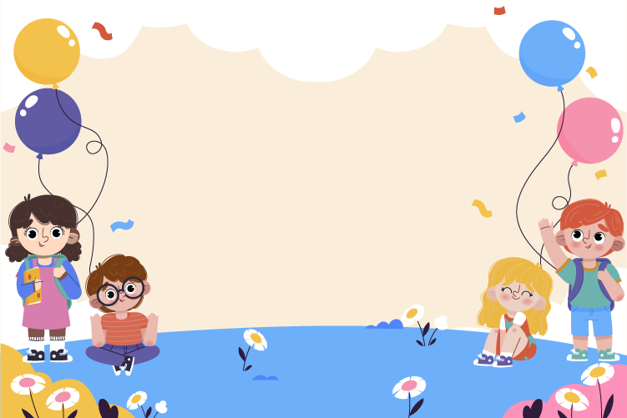

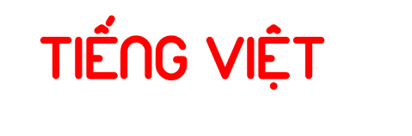
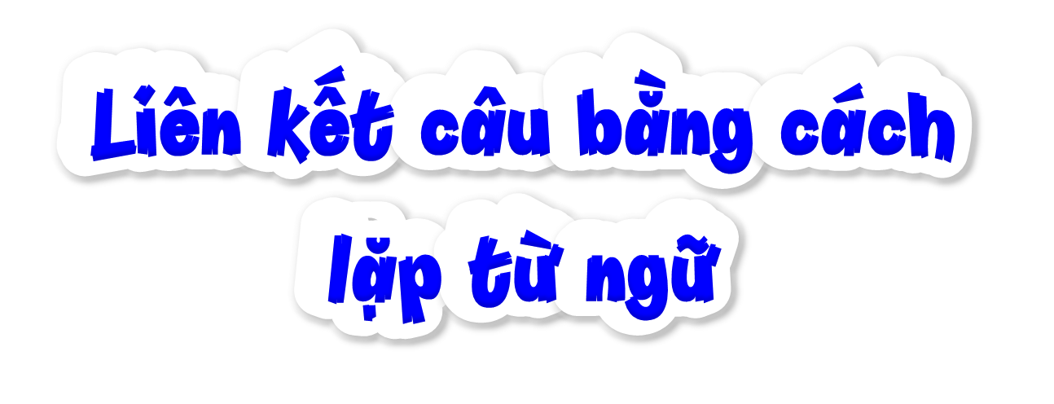

Slide 2
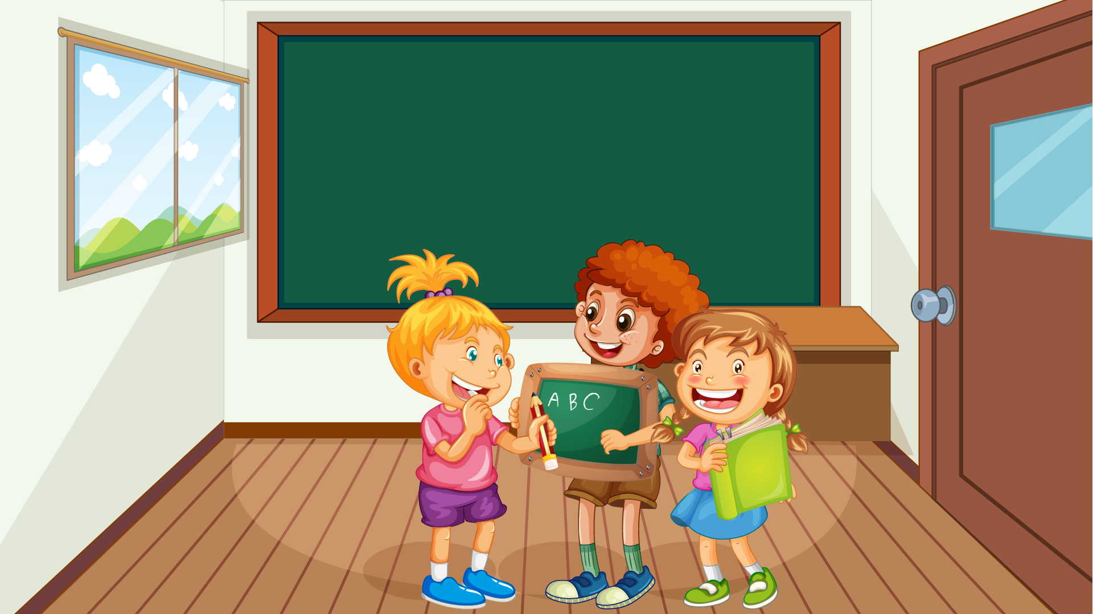



Slide 3
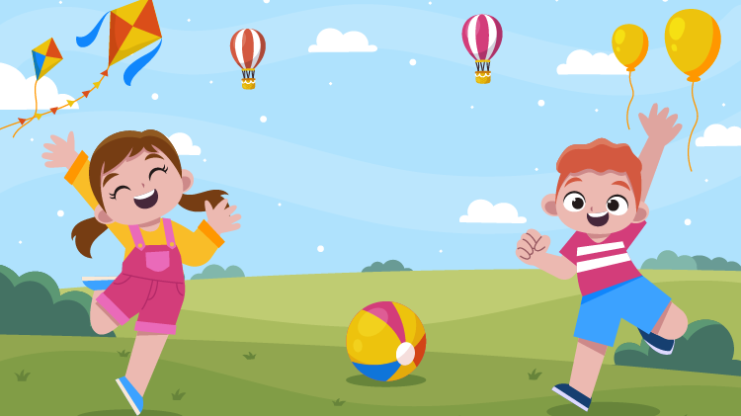
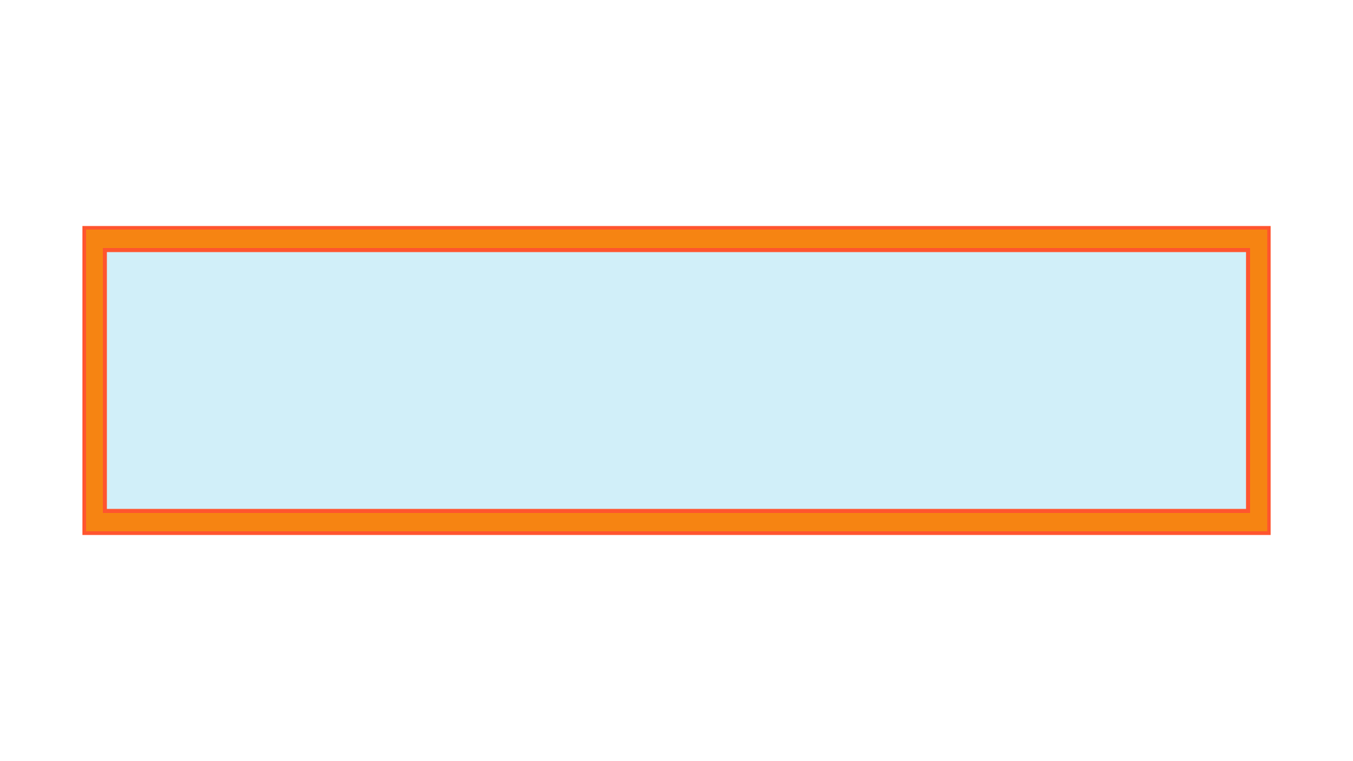
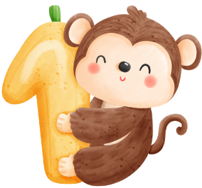
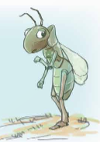
1. Đọc đoạn văn dưới đây và trả lời câu hỏi.
⁽¹⁾ Bên hàng xóm tôi có cái hang của Dế Choắt. ⁽²⁾ Dế Choắt là tên tôi đã đặt cho nó một cách chế giễu và trịch thượng thế.⁽³⁾ Choắt nọ có lẽ cũng trạc tuổi tôi. ⁽⁴⁾ Nhưng vì Choắt bẩm sinh yếu đuối nên tôi coi thường và gã cũng sợ tôi lắm.
(Tô Hoài)
a. Từ nào được lặp lại ở các câu trong đoạn văn trên?
b. Việc lặp lại từ đó có tác dụng gì?

Slide 4

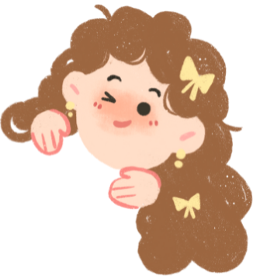
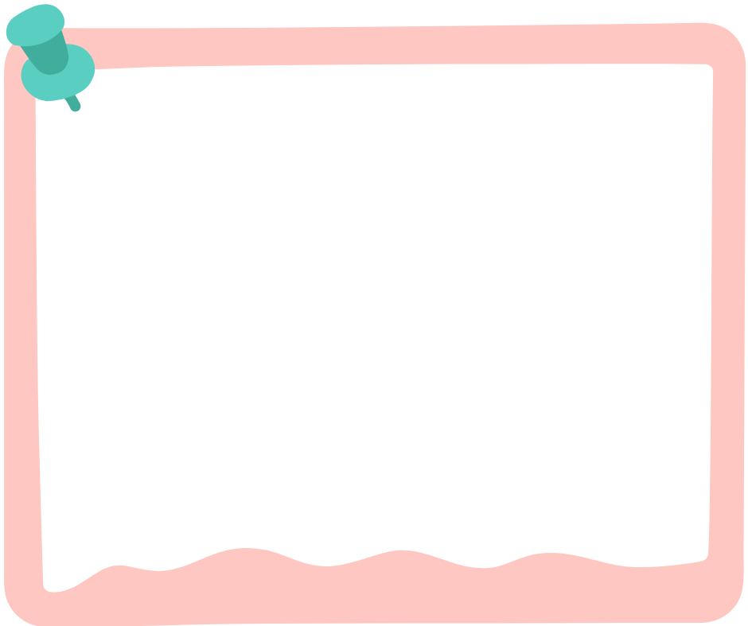
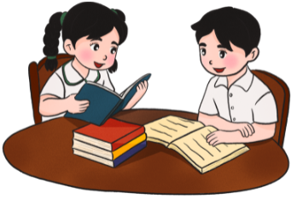



Slide 5
⁽¹⁾ Bên hàng xóm tôi có cái hang của Dế Choắt. ⁽²⁾ Dế Choắt là tên tôi đã đặt cho nó một cách chế giễu và trịch thượng thế.⁽³⁾ Choắt nọ có lẽ cũng trạc tuổi tôi. ⁽⁴⁾ Nhưng vì Choắt bẩm sinh yếu đuối nên tôi coi thường và gã cũng sợ tôi lắm.
(Tô Hoài)
a. Từ nào được lặp lại ở các câu trong đoạn văn trên?
Từ Choắt và từ tôi được lặp lại ở cả 4 câu văn

Slide 6
⁽¹⁾ Bên hàng xóm tôi có cái hang của Dế Choắt. ⁽²⁾ Dế Choắt là tên tôi đã đặt cho nó một cách chế giễu và trịch thượng thế.⁽³⁾ Choắt nọ có lẽ cũng trạc tuổi tôi. ⁽⁴⁾ Nhưng vì Choắt bẩm sinh yếu đuối nên tôi coi thường và gã cũng sợ tôi lắm.
(Tô Hoài)
b. Việc lặp lại từ đó có tác dụng gì?
Việc lặp lại những từ này giúp cho các câu trong đoạn văn liên kết chặt chẽ với nhau.

Slide 7

2. Chọn từ ngữ nào trong câu 1 của đoạn văn dưới đây thay cho bông hoa để tạo sự liên kết giữa các câu trong đoạn?
⁽¹⁾ Hoa giấy đẹp một cách giản dị. ⁽²⁾ Mỗi cánh giống hệt một chiếc lá, chỉ có điều mỏng mảnh hơn và có màu sắc rực rỡ. ⁽³⁾ Lớp lớp rải kín mặt sân, nhưng chỉ cần một làn gió thoảng, chúng tản mát bay đi mất.
(Theo Trần Hoài Dương)

Slide 8
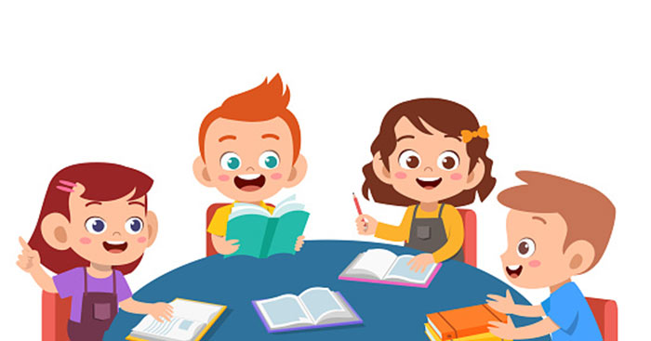
THẢO LUẬN NHÓM 4

Slide 9

⁽¹⁾ Hoa giấy đẹp một cách giản dị. ⁽²⁾ Mỗi cánh hoa (hoa giấy) giống hệt một chiếc lá, chỉ có điều mỏng mảnh hơn và có màu sắc rực rỡ. ⁽³⁾ Lớp lớp hoa (hoa giấy) rải kín mặt sân, nhưng chỉ cần một làn gió thoảng, chúng tản mát bay đi mất.
(Theo Trần Hoài Dương)

Slide 10
CHIA SẺ TRƯỚC LỚP
CHIA SẺ TRƯỚC LỚP

Slide 11
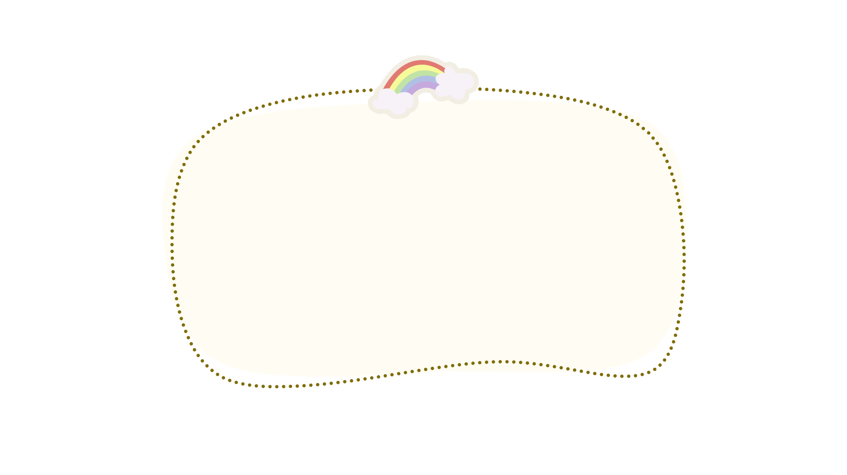

Ghi nhớ:
Các câu trong một đoạn văn có thể liên kết với nhau bằng cách lặp từ ngữ: câu sau lặp lại từ ngữ ở câu trước.

Slide 12
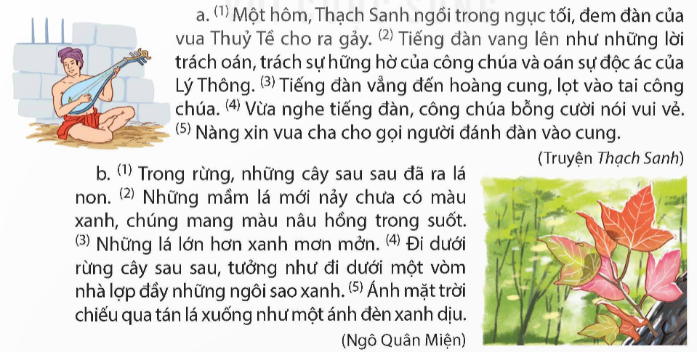
3. Tìm từ ngữ được lặp lại để liên kết câu trong mỗi đoạn văn sau:

Slide 13
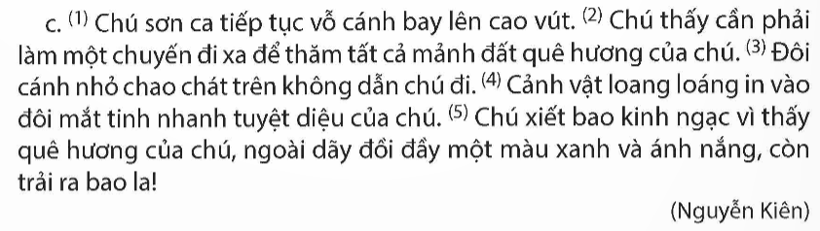

Slide 14
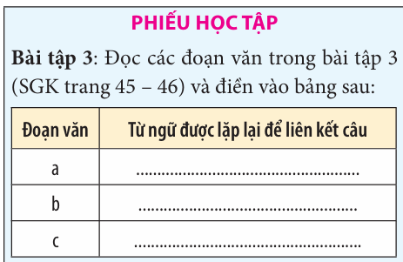
Hoàn thành phiếu bài tập

Slide 15
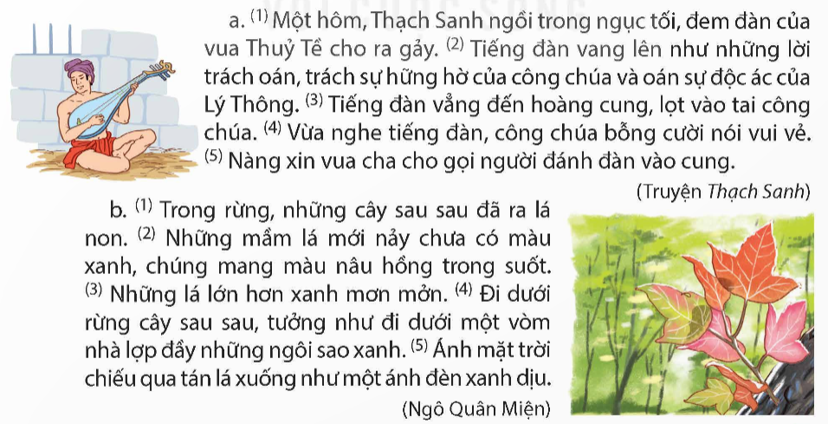

Slide 17
4. Viết 2 – 3 câu về một lễ hội, trong đó các câu liên kết với nhau bằng cách lặp từ ngữ.

Slide 18
VD: Lễ hội đền Hùng được tổ chức vào dịp mùng 10 tháng 3 âm lịch hàng năm. Lễ hội nhằm tưởng nhớ, biết ơn công lao dựng nước và giữ nước của các Vua Hùng. Năm nào lễ hội cũng thu hút rất đông người dân cả nước tham gia.

Slide 19


Slide 20
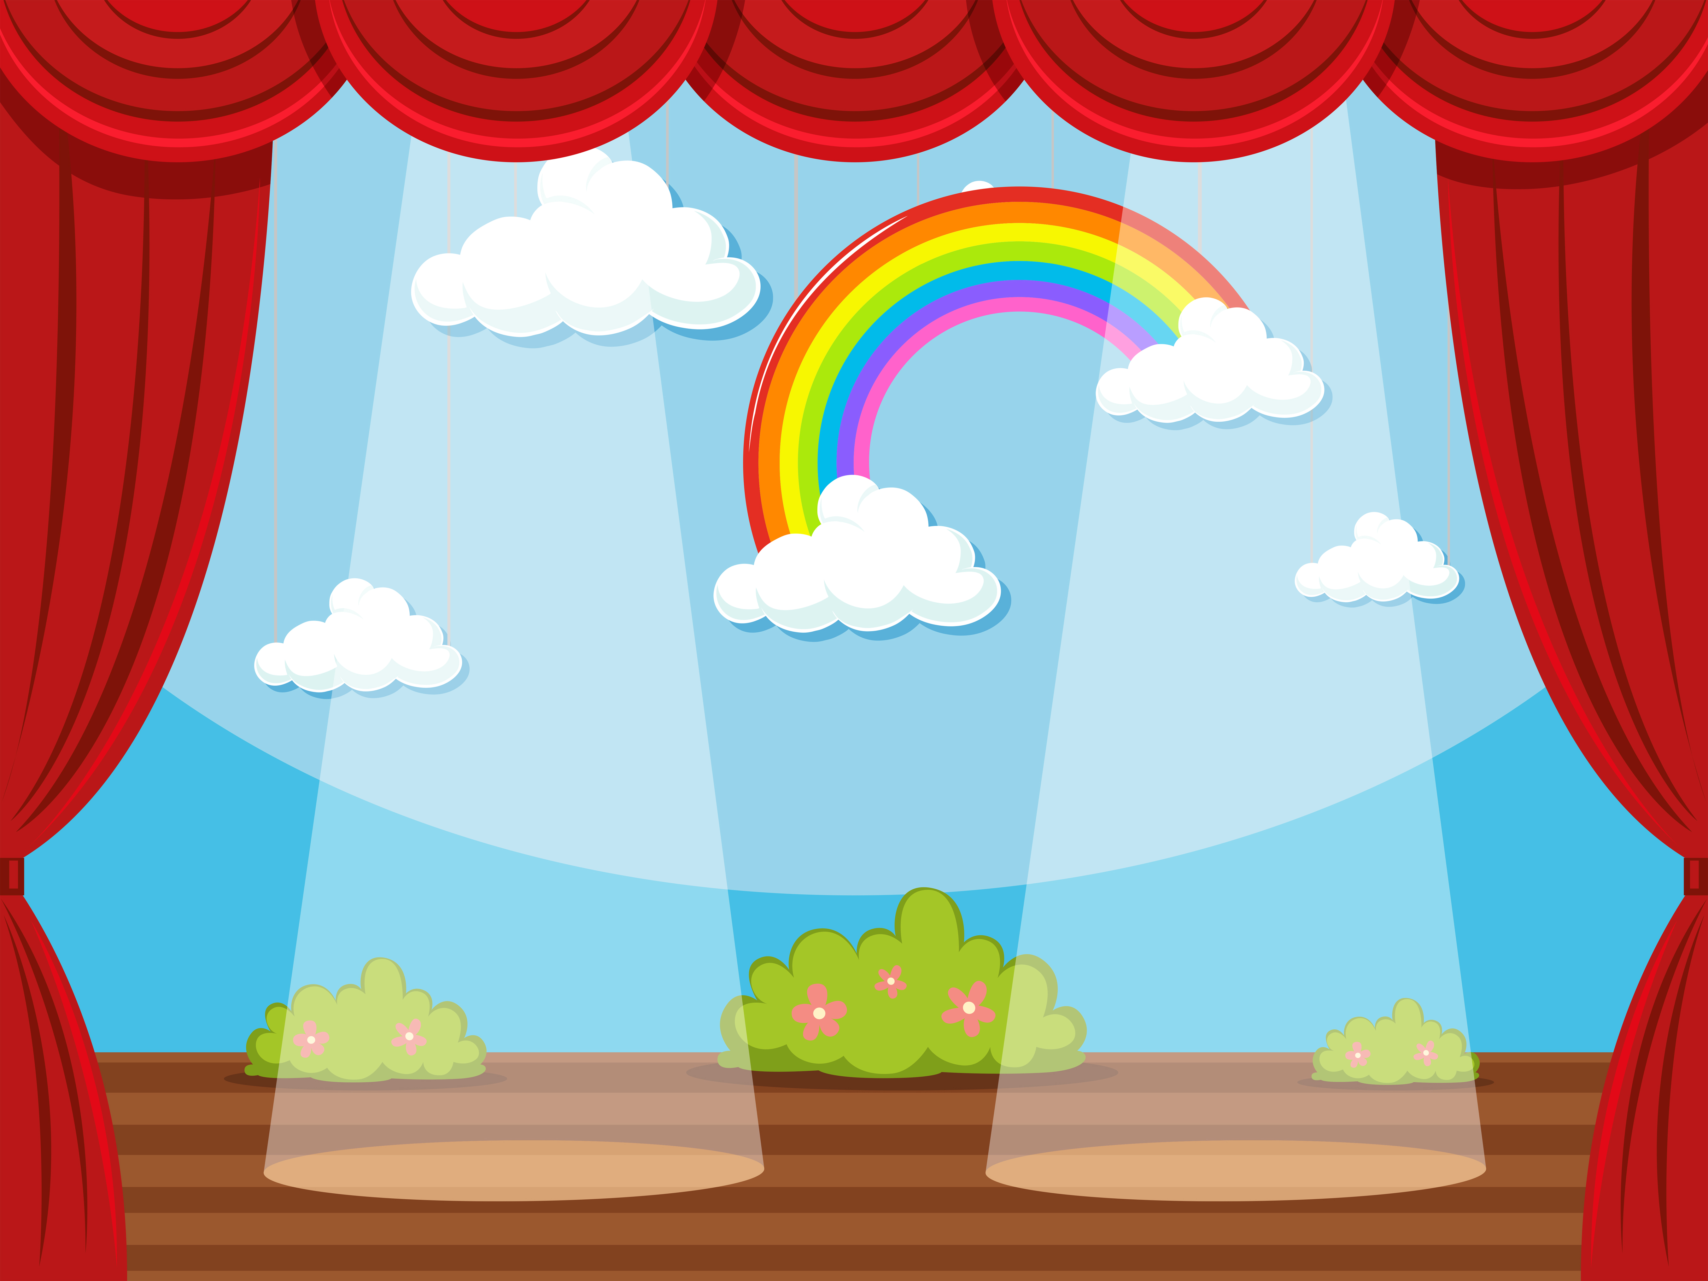
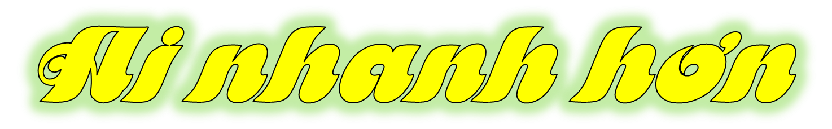
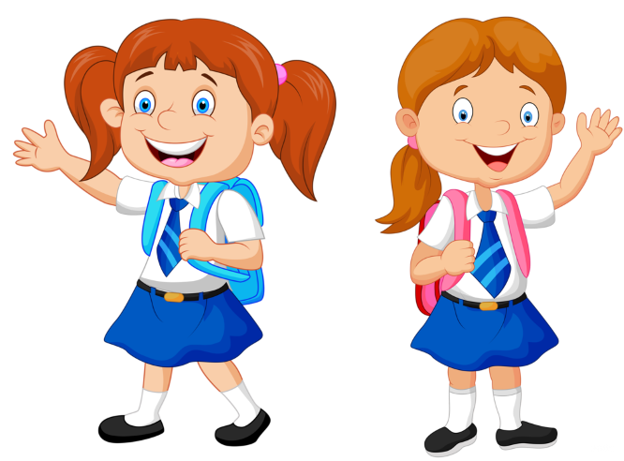

Slide 21
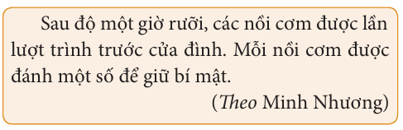
Câu 1: Đoạn văn sau có liên kết câu bằng cách lặp từ ngữ không?
A. Có B. Không

Slide 22
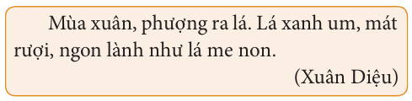
Câu 2: Từ ngữ nào được lặp lại để liên kết câu trong đoạn văn sau?
Không có từ ngữ nào
B. Lá phượng
C. Lá

Slide 23

